Slide 1
Rendición de cuentas para la vigilancia ciudadana en la crisis por Covid
José Bautista Farías
Septiembre 2020

Slide 2
Contenido:
La transparencia y rendición de cuentas municipal: diagnóstico.
Importancia de la transparencia y rendición de cuentas en tiempos de contingencia
Acciones y alternativas de los municipios frente al Covid.

Slide 3
Transparencia y RC Municipal
Los gobiernos cuentan con mecanismos institucionales de rendición de cuentas:
a) Internos: las contralorías.
b) Externos: las entidades de fiscalización superior.
Sistemas Nacional-Estatales Anticorrupción.
Municipios: contralorías / OIC

Slide 4
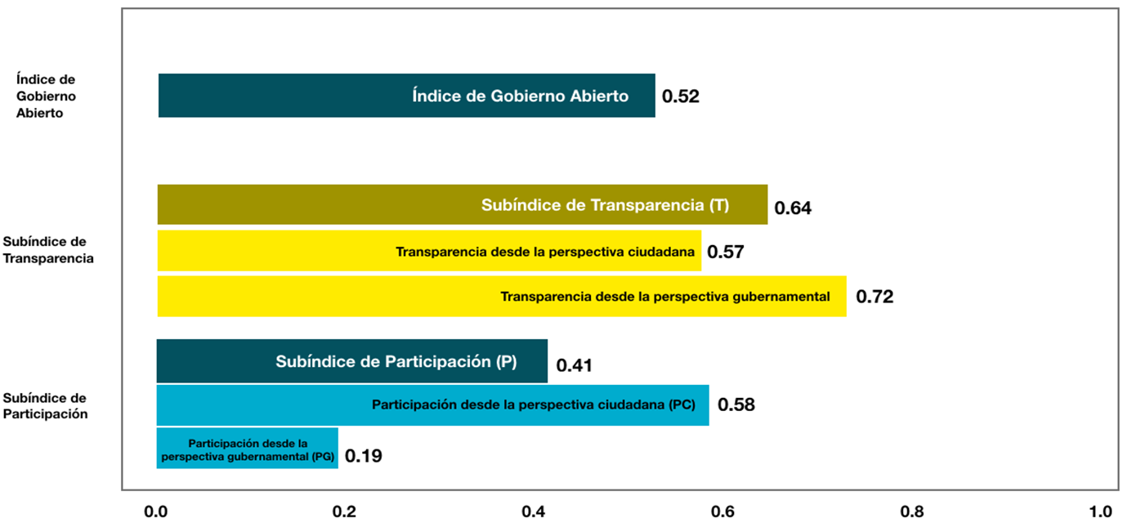
¿Cómo estamos en transparencia?
Según un estudio del CIDE sobre Métrica del Gobierno Abierto 2019, (CIDE-INAI) donde se analizaron las dimensiones de transparencia y participación ciudadana desde la perspectiva gubernamental y ciudadana, el resultado fue:

Slide 5
Métrica GA Municipal | 2017 | 2019
Calificación general | 0.47 | 0.49
Transparencia Institucional | 0.52 | 0.57
Participación Ciudadana | 0.30 | 0.38
Fuente: Métrica de Gobierno Abierto 2017 y 2019, CIDE, INAI.

Slide 6
Municipio | Estado | Calificación | Lugar
Guadalajara | Jalisco | 99.3 | 1
Mérida | Yucatán | 92.4 | 2
Chihuahua | Chihuahua | 92.1 | 3
Xalapa | Veracruz | 81.8 | 4
Campeche | Campeche | 69.4 | 5
Número de capitales evaluadas: 29. Fecha de evaluación mar/2019
Capitales que aprobaron evaluación de transparencia proactiva 2019 (Cimtra).

Slide 7
Año | 2018 | 2019
Capitales evaluadas | 31 | 29
Capitales aprobadas | 2 | 5
Calificación más alta | 100 | 99.3
Calificación más baja | 7.7 | 0.69
Promedio | 31.8 | 38.9
Transparencia proactiva en las capitales de México, 2018-2019, Cimtra.

Slide 8
2. Importancia de la transparencia en tiempos de contingencia

Slide 9
Medidas adoptadas por los gobiernos:
Incremento de sus presupuestos de manera extraordinaria
Aprobación de adjudicaciones directas para la adquisición y bienes y servicios de salud.
Según la OCDE, la crisis del Covid-19 abrió riesgos en el ámbito de la integridad y corrupción por contratos sanitarios otorgados de manera acelerada y simplificada.

Slide 10
Resultados de transparencia proactiva de las capitales sobre Covid-19 Cimtra, Mayo/ 2019

Slide 11
Capital / Estado | Calificación | Lugar
Colima, Col./ Mérida, Yuc. | 100 | 1
Xalapa, Ver. | 90 | 2
Ciudad de México | 87.5 | 3
Campeche, Q.R./ Guadalajara, Jal. | 81.3 | 4
Aguascalientes, Ags. | 78.1 | 5
Oaxaca, Oax. | 71.3 | 6
Hermosillo, Son. | 68.8 | 7
Fuente: Evaluación de transparencia de capitales Covid-19. Cimtra, jun/2020

Slide 12
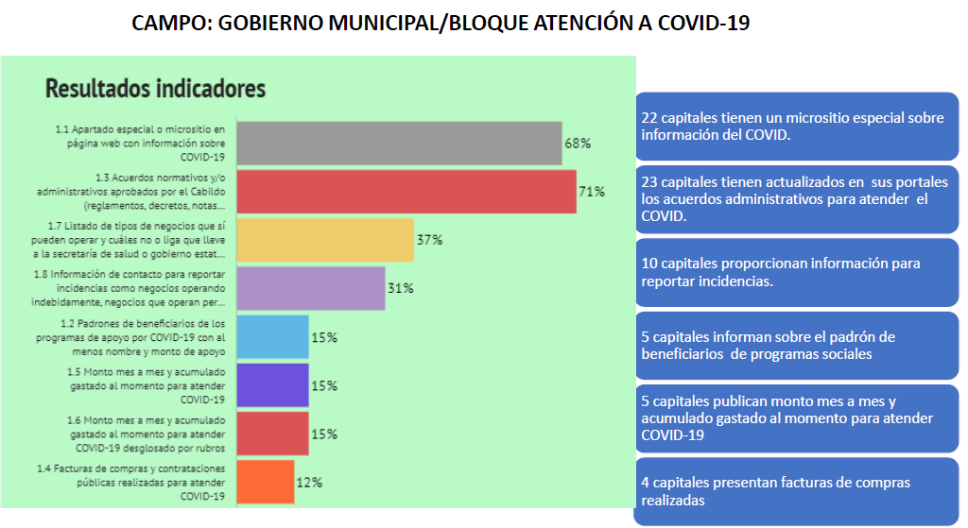

Slide 13
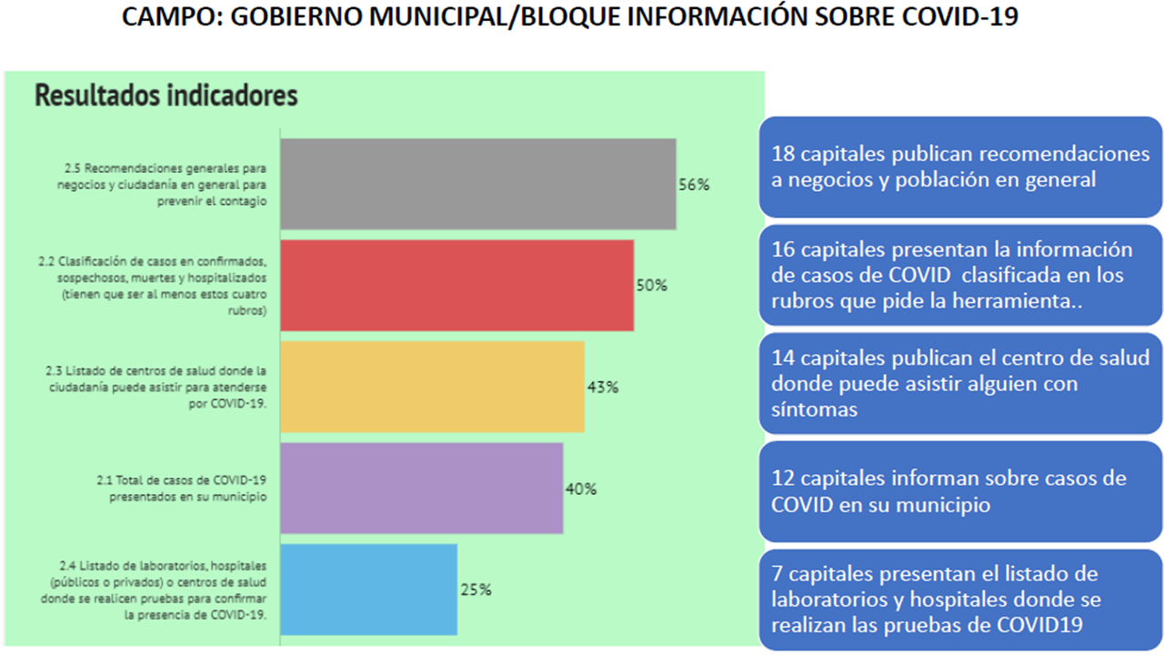

Slide 14
HALLAZGOS:
El promedio de calificación fue de 38.5 / 100.
24 de 32 capitales no rinde cuentas de forma proactiva sobre los recursos utilizados.
No se encontró evidencia de que en los sitios web de las capitales se publique información accesible sobre: contratación de gastos, compras y padrón de beneficiarios.
Pese a que varios municipios cuentan con Consejos de Transparencia y Anticorrupción no se activaron mecanismos de participación ciudadana para vigilar el uso de los recursos.
Sólo 25% de las capitales publican listados de laboratorios y hospitales para pruebas del Covid.

Slide 15
3. Acciones y alternativas frente al Covid

Slide 16
Acciones adoptadas por los municipios:
Creación de micrositios especiales sobre el Covid.
Publicación de los acuerdos administrativos en torno al Covid.
Publicación de recomendaciones a negocios y población en general.
Información sobre la ubicación de Centros de Salud donde pueden acudir en caso de síntomas.
Información sobre casos del Covid en su municipio

Slide 17
Acciones….
Publicación de listado de laboratorios y hospitales para realizar pruebas Covid.
Implementación de medidas para reducir la movilidad de las personas.
Suspensión de actividades culturales, deportivas y recreativas.
Apoyos económicos a micro, pequeñas y medianas empresas.
Compartir iniciativas locales (Red Municipal de Respuesta Local al Covid, propuesta de San Pedro Garza García, N.L.).

Slide 18
Alternativas por Transparencia Internacional.
1. Que los presupuestos extraordinarios sean revisados bajo medidas extraordinarias de fiscalización.
2. Los recursos destinados a la emergencia deben ser informados en su totalidad, de manera continua, oportuna, veraz, verificable y en lenguaje ciudadano.
3. La información de compras y contrataciones en periodos de emergencia deben publicarse en formato de datos abiertos.
4. La información sobre contrataciones debe concentrarse en un sitio público específico (micrositio oficial).
5. El presupuesto asignado a la emergencia debe administrarse bajo los principios de eficiencia, eficacia, economía, transparencia e imparcialidad.

Slide 19
Alternativas….
6. Asegurar la rendición de cuentas de las contrataciones realizadas y contar con mecanismos de monitoreo independiente que permitan la participación y vigilancia ciudadana.
7. Tomar medidas para que las micro, pequeñas y medianas empresas participen en la provisión de bienes y servicios.
8. Es recomendable que los órganos de fiscalización establezcan protocolos de actuación para el seguimiento y auditoría de los recursos ejercidos en tiempo real.
9. Implementar mecanismos de reporte o denuncia ciudadana sobre irregularidades detectadas que aseguren el anonimato y protejan a los denunciantes.
10. Publicar los resultados de las auditorías realizadas por los órganos de fiscalización.

Slide 20
A manera de conclusión:
En términos generales, los municipios (capitales) son opacos y han jugado un papel secundario en torno al Covid. La coordinación interinstitucional es limitada.
Urge reflexionar y repensar sobre el papel de los municipios ante contingencias como el Covid.
Los municipios además de socializar información pueden instrumentar políticas de reactivación económica en coordinación con los Estados y la Federación.
Los municipios pueden fortalecer y ampliar -en alianza con los organismos civiles y empresariales-, las múltiples iniciativas ciudadanas de solidaridad social y atención a la población vulnerable.
Iniciativas como la Red Municipal de Respuesta Local al Covid, propuesta por el municipio de San Pedro Garza García deben difundirse ampliamente en todos los Estado.

Slide 21
Bibliografía:
Cejudo, Guillermo M., coord., “Métrica del Gobierno Abierto 2019”, INAI,CIDE.
“Contrataciones públicas en Estados de emergencia: elementos mínimos que los gobiernos deben considerar para asegurar la integridad en las adjudicaciones que realicen durante la contingencia”, Transparencia Internacional, s/f. Consultado en Internet el 10/09/20. https://adobe.ly/2Zvppaz
“Desarrollo Humano y COVID-19 en México: desafíos para una recuperación sostenible”, PNUD, 2020. Consultado el 11/09/20. Disponible en: https://adobe.ly/33ot4rF
“Covid-19 en América Latina y el Caribe: panorama de las respuestas de los gobiernos a las crisis”, OCDE, mayo, 2020. Consultado el 10/09/2020, disponible en: https://adobe.ly/3bU59nV

Slide 22
Bibliografía...
Evaluación de transparencia, herramienta Cimtra-Covid, Cimta, jun/2020. Disponible en: https://adobe.ly/3mccynr
Evaluación de transparencia progractiva de capitales, Cimtra, junio de 2019. Disponible en: https://adobe.ly/2RnaSsO
Schelder, Andre, “Qué es la rendición de cuentas”, cuadernos de la transparencia núm. 3, INAI (antes IFAI), agt/2004.

Slide 23
Datos de contacto:
José Bautista Farías
Correo: jbautista@iteso.mx
Centro Interdisciplinario para la Formación y la Vinculación Social (CIFOVIS) del ITESO.
Tel. Of.: 33 3669 3434, Ext. 3328
Tw: @jbautistaf

